Slide 1


Slide 2
FUNÇÕES E PROCEDIMENTOS

Slide 3

DIFERENÇA
STORED PROCEDURES
Bloco de código SQL executável, pode alterar dados e retornar múltiplos resultados.
STORED FUNCTIONS
Função que retorna um único valor e pode ser usada em SELECTs.

Slide 4

STORED PROCEDURES
QUANDO USAR
Operações que alteram dados: INSERT, UPDATE, DELETE.
Lógicas complexas.
Retorno de múltiplas linhas ou múltiplos valores.
Processos administrativos ou rotinas do sistema.

Slide 5

STORED PROCEDURES
SINTAXE
CREATE PROCEDURE INSERIR_CLIENTE( IN PNOME VARCHAR(100) ) BEGIN INSERT INTO CLIENTE (NOME) VALUES (PNOME); END;

Slide 6

STORED FUNCTIONS
QUANDO USAR
Quando um único valor precisa ser retornado.
Pode ser usada diretamente em SELECT, WHERE, JOIN, ORDER BY.
Ideal para cálculos e regras pequenas reutilizáveis.

Slide 7
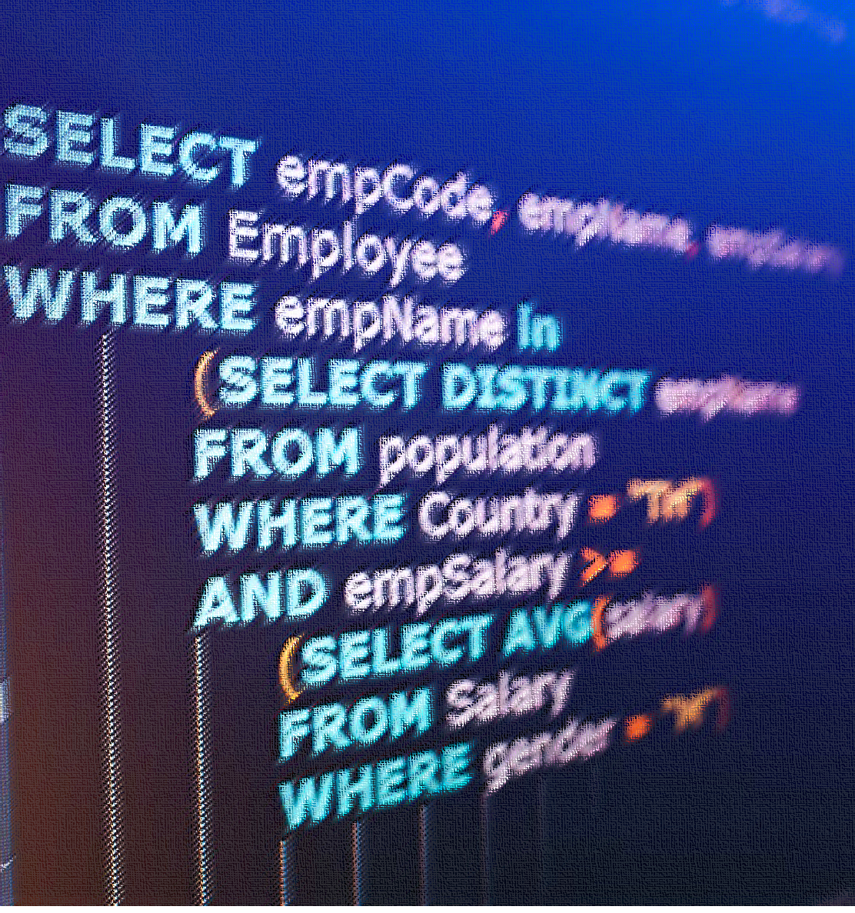
STORED FUNCTIONS
SINTAXE
CREATE FUNCTION CALCULAR_IDADE (PDATA DATE) RETURNS INT BEGIN RETURN TIMESTAMPDIFF( YEAR, PDATA, CURDATE() ); END;

Slide 8

DEPARTAMENTO REGIONAL
DE SÃO PAULO
www.sp.senai.br

